Slide 1
МОДЕЛИРОВАНИЕ МЕХАНИЧЕСКИХ СВОЙСТВ ТВЭЛЬНЫХ ОБОЛОЧЕК ДЛЯ УСЛОВИЙ СУХОГО ХРАНЕНИЯ
В.В. Лиханский¹, Т.Н. Алиев¹, М.Ю. Колесник¹, О. В. Хоружий¹, В.Г. Зборовский¹, И.А. Евдокимов, А.А. Сорокин, К.Е. Улыбышев¹,
Б.А. Гурович², О.О. Забусов², .Д.А. Журко², А.С. Фролов²
Е.А. Звир³, П.А. Ильин³
¹ АО «ГНЦ РФ ТРИНИТИ»
² НИЦ «Курчатовский Институт»
³ АО «ГНЦ НИИАР»
АО «TВЭЛ»

Slide 2
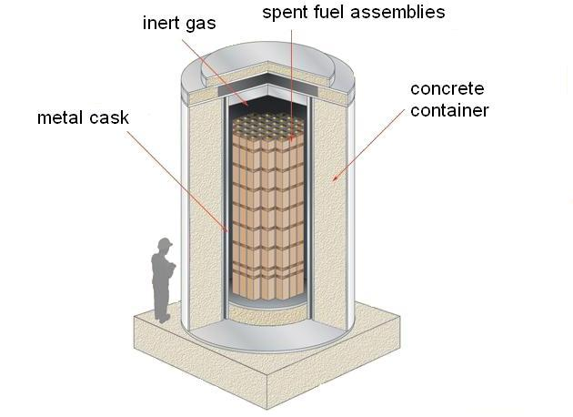
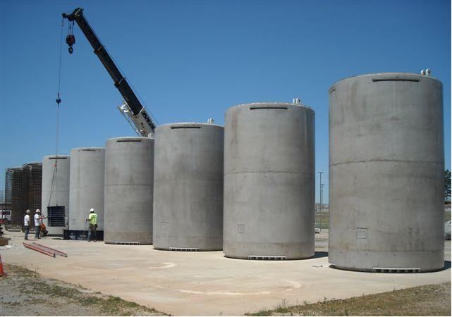
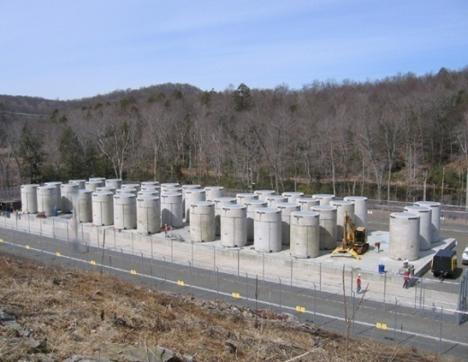
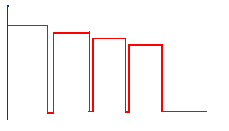
Условия хранения
Допустимая температура оболочки (в нормальных условиях СХ) 400-420 ºC
(Rashid, Machines, 2007)
Схематичный сценарий
эксплуатация
Бассейн выдержки
сушка
Транспортировка
Аномальные события
Температура оболочки
Нормальные условия
Облучение
Post-reactor operations
Время

Slide 3
Модули расчетного комплекса
Главная задача:
Обосновать радиационную безопасность
показать, что σ, ε и T в рамках установленных ограничений
Оценить деградацию свойств и последствия аварий
вход
Средство
Выход
Напряжения и деформации оболочки (ЗГР, КРН, вязкое разрушение?)
FGR и активность
Данные станции
1. Топливный модуль
РТОП-СХ
История облучения
Нейтронные расчеты база данных
(НИЦ ‘КИI’)
2. Тепловой 2D модуль
+ толерантные интервал
Остаточное тепловыделение,
α - источник
3. Модуль стат. анализа
температура
Дополнительно:
Анализ и оптимизация температурных режимов при хранении

Slide 4
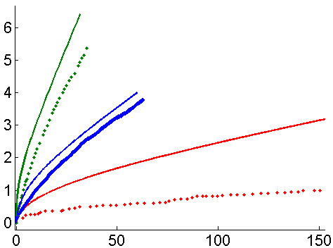
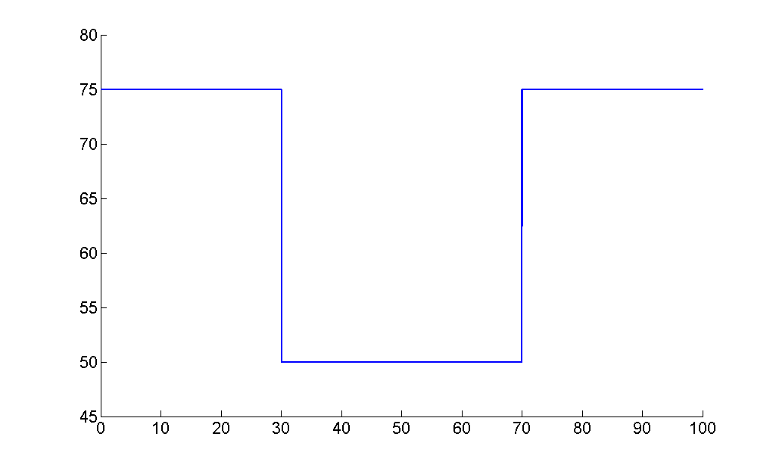
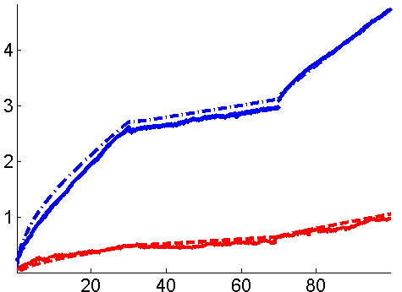
Тесты с продольным растяжением
σ_{z}=75 MПa
напряжение, МПа
деформация, %
420 ºC
Постоянные условия
400 ºC
Не-арениусовский эффект – деформационное старение, известное для Zr-1Nb при 330-380 ºC (Thorpe, Smith (1978))
380 ºC
сутки
Переменное напряжение σ_{z}
T=400 ºC
деформация, %
Удлинение, %
σ_{z}, MПa
свежий, губка
облученный (газосборник)
сутки
сутки

Slide 5
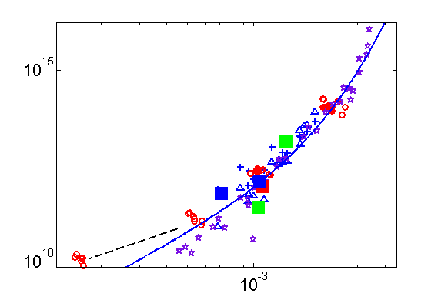
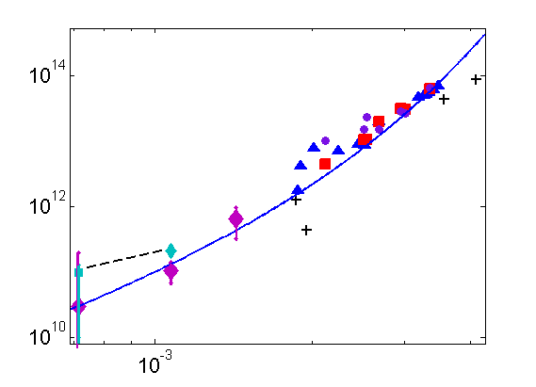
Продольное растяжение
напряжение, МПа
dε/dt*exp^{(26000/T),} час⁻¹
свежие
облученные
Удлинение, %
Э110: ➢ – 300-700 ºC, ∆ – 300-420 ºC
■, ■, ■ -380-420, НИЦ КИ
Zr-1Nb:  – 375-610 ºC,  – 420-700 ºC
НИЦ КИ, 380-400 ºС:
♦ – область топлива, ♦ –газосборник,
+ –М5, 350-450 ºС, [Ribis 2009]
■,●, ▲ –НИИАР, предоблучение в БОР-60, 330-385 ºС
▬ - дислокационная ползучесть,
------- - с учетом диффузионной ползучести

Slide 6
Ползучесть зависит от прочности, которая зависит от структуры.
В первом приближении упрочнение~(Nd)^{1/2}
напряжение, МПа
Начальное состояние: сравнимое число межузельных и вакансионных петель
Аннигиляция
коалесценция
1.Маленькие петли подвижны: притягиваются и аннигилируют
2. Концентрация вакансий рядом с петлей зависит от ее радиуса:
Большие адсорбируют вакансии, испускаемые мелкими
Две хорошо известные фазы отжига:
размер d
не меняется
растет
Удлинение, %
Концентрация N
Резко снижается (вначале)
Плавное снижение
Зависимость от температуры
Q₁<Q₂
Преобладает при:
Низкие температуры, короткие выдержки
Высокие температуры,
Большие выдержки

Slide 7
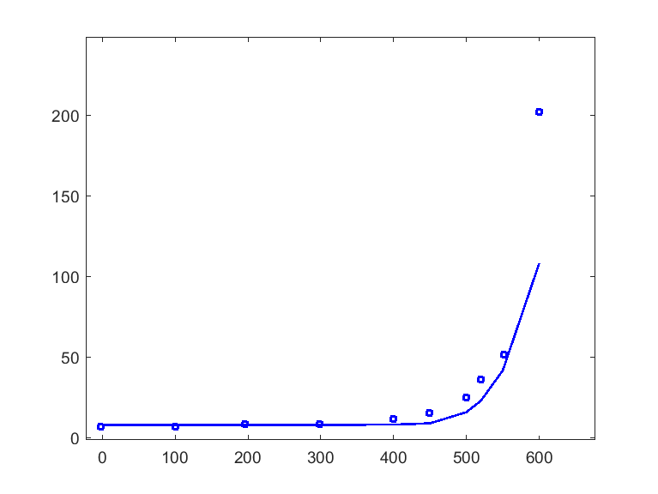
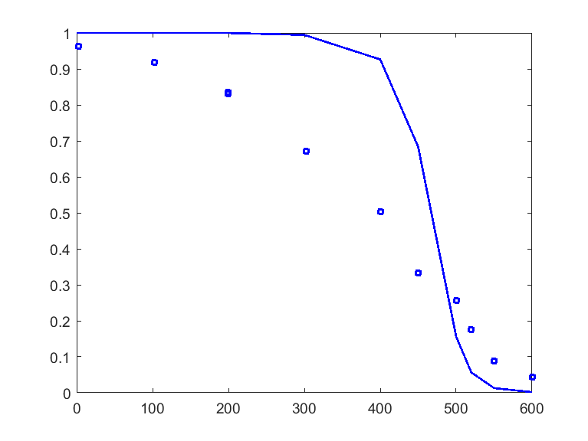
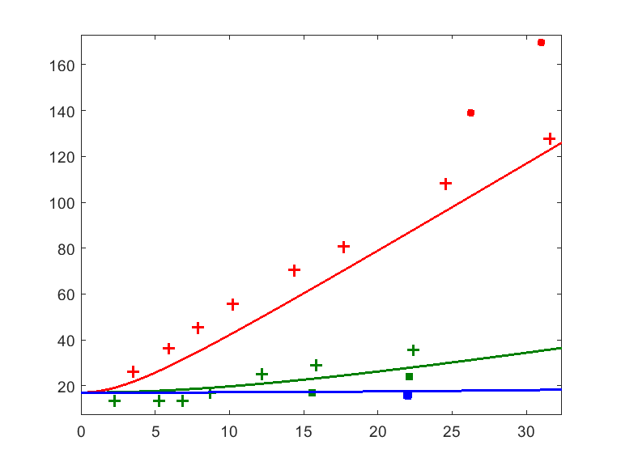
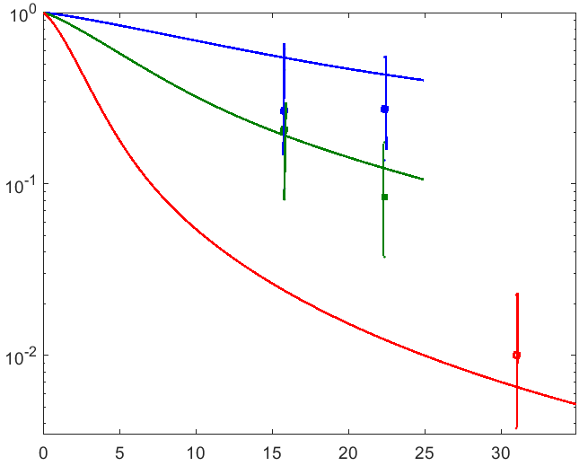
Микроструктура
напряжение, МПа
Относительная концентрация, c/c₀
Размер петель, нм
Отжиг 1 час
Циркалой-4 (Adamson, ‘85)
T, ºC
T, ºC
Удлинение, %
350 ºC
Изотерм. отжиг M5
после 5 лет в PWR, (Ribis, 2009)
450 ºC
400 ºC
400 ºC
350 ºC
450 ºC
часы^{1/2}
часы^{1/2}

Slide 8
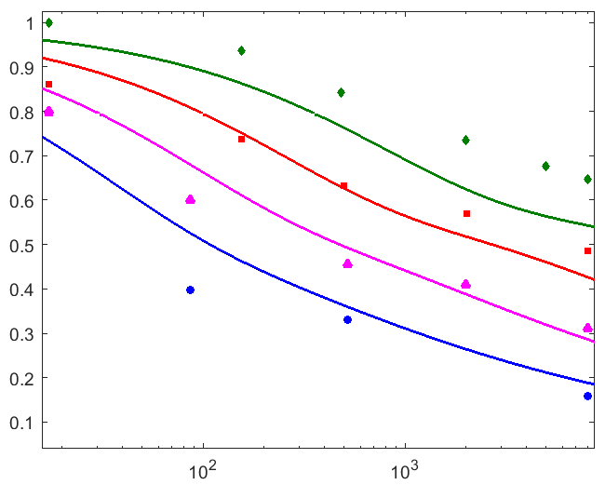
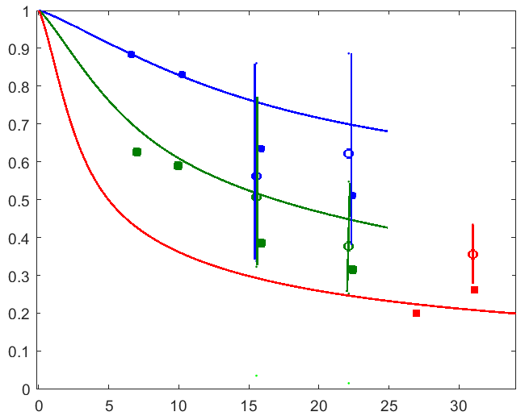
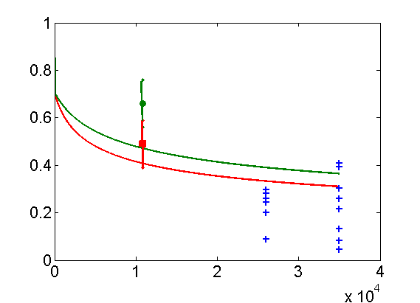
Разупрочнение
напряжение, МПа
Zircaloy-4, (Ito, TopFuel’ 04)
M5, (Ribis’ 09)
330 ºC
350 ºC
400 ºC
360 ºC
390 ºC
450 ºC
420ºC
время, часы
часы^{1/2}
После 10000 часов (1.5 года) размер петель вырос в x2 раза в области топлива и газосборника
Результат модели:
– x2.5 для газосборника (370 ºC),
X3.3 для области топлива (380 ºC)
Удлинение, %
Э110, (RIIAR)
370ºC
380ºC
Выводы по модели отжига:
Модель хорошо описывает рост петель и высокотемпературный отжиг на больших временах
часы

Slide 9
Модель разрушения.
1. Макроскопическое состояние образца
напряжение, МПа
Минимальная пластичность при комнатной температуре
Испытания при комнатной T консервативны
процесс
модель
Пластическая неустойчивость
если ε=σ^{n}
то пороговая деформация
ε_{fr}(n) - критерий Хилла
Локальное снижение сечения
эмпирика для эволюции радиуса кривизны шейки
Рост σ_{x}
Но!
Удлинение, %
σ²_{eq}=2/3[(σ_{x}-σ_{y})²+(σ_{y}-σ_{z})²+(σ_{z}-σ_{x})²]=const!
Появление σ₂ и рост трехосности Tr=(σ_{x}+σ_{y}+σ_{z})/(3 σ_{eq})
y
x

Slide 10
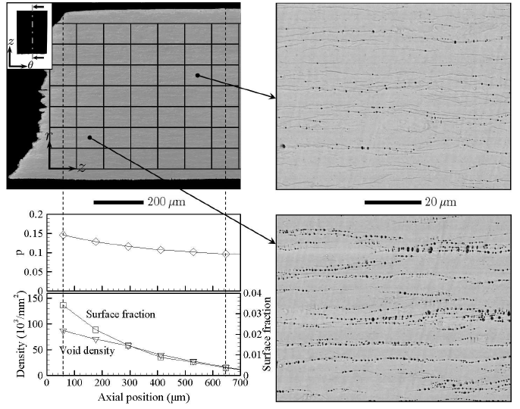
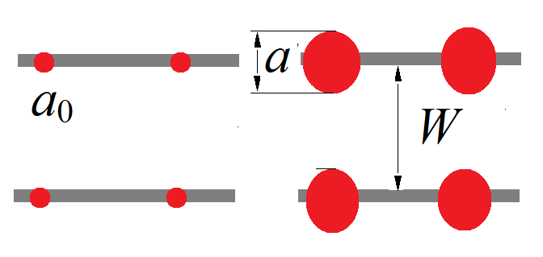
Модель разрушения.
1. Микроскопическое поведение
напряжение, МПа
Рождение, рост и перколяция пор от соседних гидридов:
Модель
Удлинение, %
Тr(r). Максимально в центре шейки (Bridgman)
Рост трехосности
d(d)/dε~exp(1.5Tr) – (Rice&Tracy) – перколяция начинается в центре
Рост пор
Условие объединения пор
d/l=f (Tr) (Thomson)

Slide 11
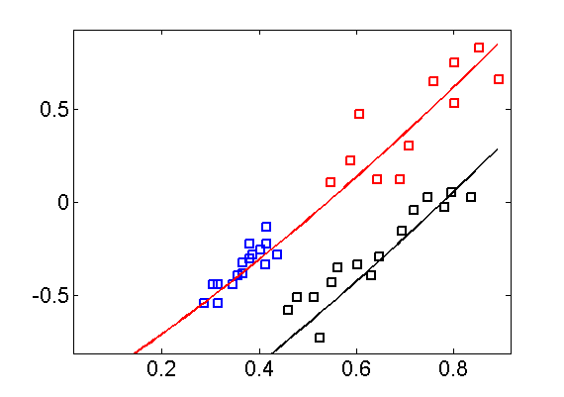
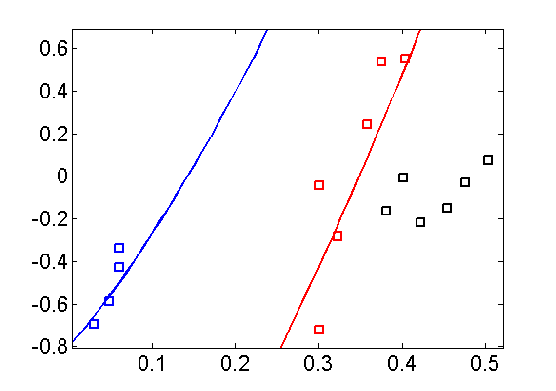
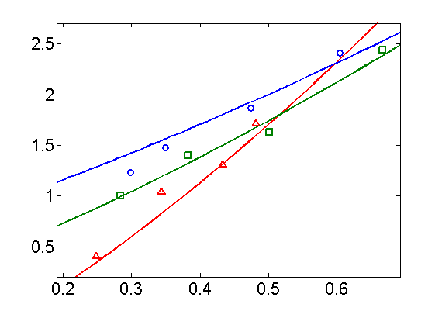
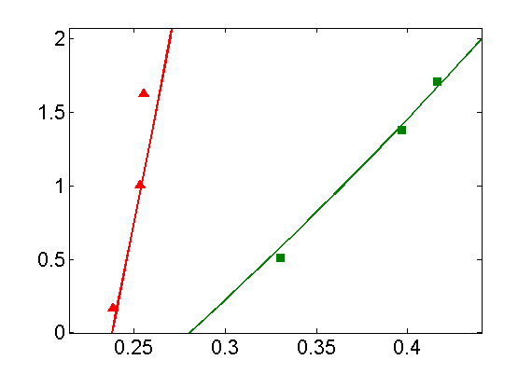
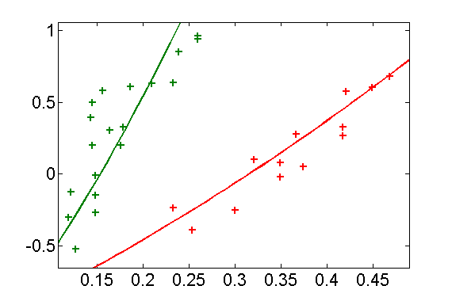
Валидация: без гидридов (рост пор на границах зерен)
напряжение, МПа
M5, циркалой-4, Zr-1Nb-0.35Fe-0.2Sn (Galliac, 2011)
Tr₍₀₎=1/3 (одноосное растяжение)
Tr₍₀₎=0.9 – образец с концентратором
Log(d [мкм])
Log(d [мкм])
Деформация ε
Деформация ε
Поры на гидридах: циркалой-2, 4 (Yunchang & Koss ‘85, Grange ‘98)
Удлинение, %
150 ppm
Tr₍₀₎=1/3)
350 ppm
Tr₍₀₎=0.7)
Log(d [мкм])
1200 ppm
Tr₍₀₎=1/3)
615 ppm
615 ppm
350 ppm
400 ppm
ε
ε
ε

Slide 12
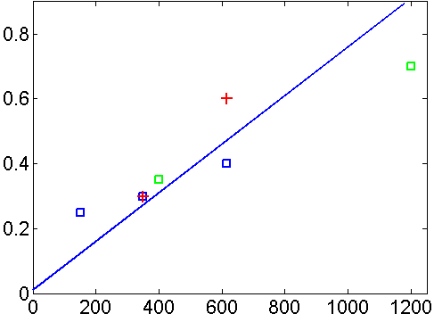
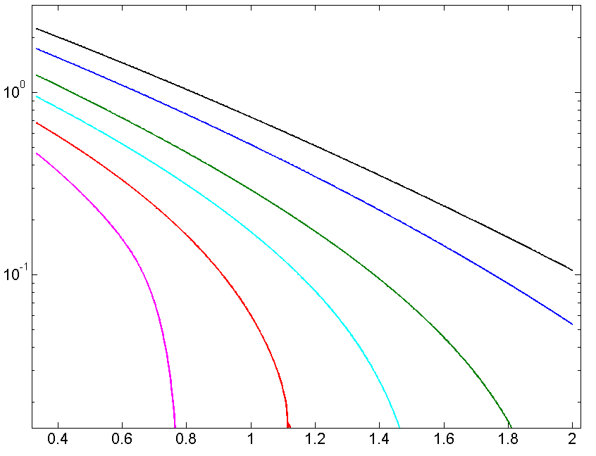
напряжение, МПа
Влияние гидридов на рост пор описывается эффективным локальным повышением трехосности в области пор (гипотеза)
∆Tr
H, ppm
одноосное)
Двухосное (σ₁=σ₂))
Прогноз свойств гидрированных оболочек:
деформация до разрушения при различных расстояниях между тангенциальными гидридами по отношению к их толщине W/a₀:
― - 3.5, ― - 5, ― -7, ― -10, ― -20, ― -40
Удлинение, %
Tr₍₀₎+∆Tr(H)

Slide 13
напряжение, МПа
Условия хрупкого разрушения?
Перколяция пор сразу после их рождения
Расстояние между гидридами к их толщине (γ~1)
Удлинение, %
Хрупкое разрушение для гладких образцов при 1000 ppm для γ=0.5 (поправочный множитель на неоднородность расстояний между гидридами). Согласуется с известными данными
Модель локальная, поэтому позволяет оценивать развитие разрушения при неоднородной по толщине концентрации H
Для Э110 водородное охрупчивание тангенциальными гидридами не значительно

Slide 14
Выводы
Программный Комплекс для обоснования сухого хранения ОЯТ проходит аттестацию в надзорных органах России. Для создания кода улучшенной оценки на основе физических моделей идет дальнейшее развитие моделей, в частности:
Модель ползучести оптимизирована с учетом новых данных НИЦ КИ в области низких напряжений
Модель отжига оптимизирована на основе имеющейся аналитической модели и верифицирована на данных для сплавов М5, циркалой-4 и данных НИИАР для Э110
Модель переориентации гидридов верифицирована на новых данных НИЦ КИ
Разрабатываются критерии гидридного охрупчивания с использованием микромеханических подходов

Slide 15
Спасибо за внимание!

